Slide 1
Razvoj višeslojnih
aplikacija u ee.
Uvod u UML i Enterprise Architect

Slide 2
Model podataka i modeliranje
Model je pojednostavljenje realnosti. To je apstrakcija realnog ili planiranog sistema iz određenog ugla posmatranja.
Model podataka organizuje poznate činjenice i standardizuje kako se one odnose jedna prema drugoj.
Modeliranje je važnije što je sistem kompleksniji.

Slide 3
Unified Modeling Language - UML
UML je grafički jezik za
vizuelizaciju
specifikaciju
konstruisanje i
dokumentovanje
UML je veštački grafički jezik koji može da se koristi da se iskaže informacija, znanje, ili sistem, kroz definisana pravila. Pravila se koriste za implementaciju značenja delova neke strukture.

Slide 4
UML
Elementi UML-a su:
Osnovni gradivni blokovi
Pravila za povezivanje gradivnih blokova
Opšti mehanizmi koji se primenjuju u UML-u
Gradivni blokovi UML-a
Stvari (things): klasa, interfejs,komponenta, paket, napomena...
Relacije (relationships): generalizacija, realizacija, asocijacija, zavisnost
Dijagrami (dijagrams) grupišu interesantne skupove povezanih stvari: dijagram klasa, dijagram sekvence, aktivnosti, slučajeva korišćenja...

Slide 5
UML dijagrami
Na osnovu uglova posmatranja, UML definiše tri grupe diagrama, sa ukupno trinaest tipova:
Strukturalne: Class, Object, Component, Composite Structure, i Deployment dijagram.
Ponašanja: Use Case, Activity Diagram, i State Machine dijagram.
Interakacije: Sequence, Communication, Timing, i Interaction Overview dijagram.

Slide 6
Alati za modelovanje UML-a
NClass
Enterprise Architect - Sparx Systems
PowerDesigner - Sybase
Eclipse (UML2 Tools) - Eclipse Foundation
UModel - Altova
Visio - Microsoft
...

Slide 7
NClass
File > New > Project
Ovim postupkom kreirali smo novi projekat, sa jednim klasnim dijagramom.

Slide 8
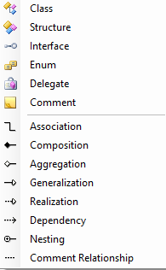
Enterprise Architect - alati
Toolbox:
Class, dodavanje:
Package - organizacioni paket elemenata (namespace)
Class - klasa (Automobil)
Interface - interfejs (InstrumentTabla)
Data Type - složeni tip, struktura (DateTime)
Enum - enumeracija (RED, BLUE, YELLOW)

Slide 9
Enterprise Architect - alati
Toolbox:
Class Relationships, relacije:
Associate - asocijacija, odnos dve klase (Automobil - Vlasnik)
Generalize - nasleđivanje (Automobil - Jugo)
Compose - kompozicija, sastavljen od zavisnih elemenata (Automobil-Motor; Knjiga-Stranica)
Aggregate - agregacija, sadrži zavisne elemente (Automobil - Točak)
Association Class - dodatak vezi (Automobil - Putovanje + Potrošnja tokom puta)
Assembly - povezivanje komponenti
Realize - implementacija interfejsa (Automobil - Instrument tabla, Alarm, GPS Navigacija)
Template Binding - generička klasa (class Distributer<X> where X : ZastavaKG)
Nesting - unutrašnja klasa (Automobil - DeloviAutomobila)
Package Merge - spajanje paketa
Package Import - uvoz paketa

Slide 10
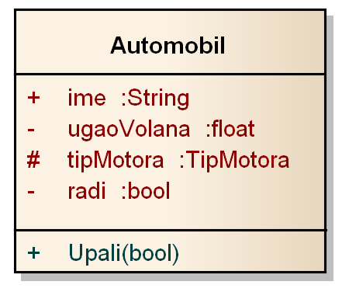
Dijagram klasa - klasa
Klasa može biti apstraktna, sa privatnim/javnim/zaštićenim poljima i sa privatnim/javnim/zaštićenim metodama.

Slide 11
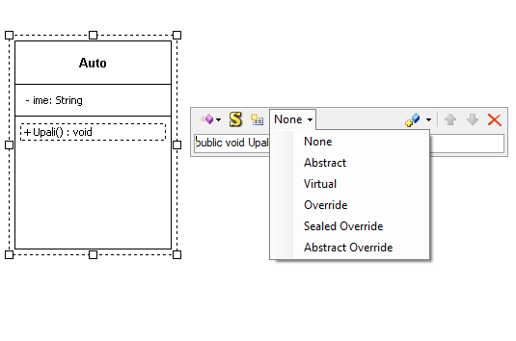
Dijagram klasa - klasa (parametri)

Slide 12
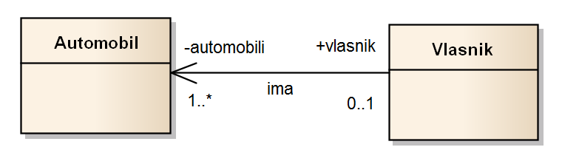
Dijagram klasa - asocijacija
Klase Automobil i Vlasnik su u asocijaciji, povezane su.
Vlasnik ima jedan ili više automobila. On zna gde su oni, jer postoji navigacija ka automobilima, ali to je privatna informacija.
Automobil može da ima jednog vlasnika, jer u suprotnom još nije prodat. On nema informaciju o tome koje njegov vlasnik, jer nema navigaciju ka njemu.

Slide 13
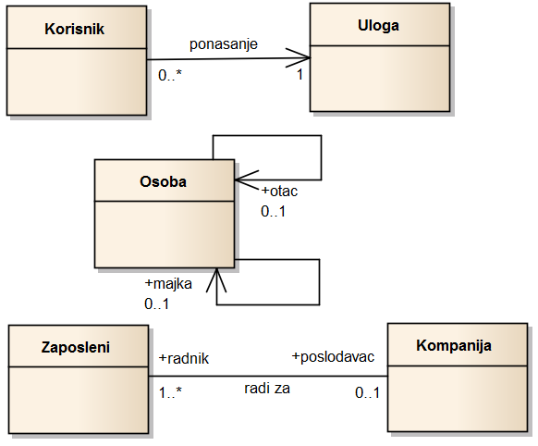
Dijagram klasa - asocijacija (dodatak)

Slide 14
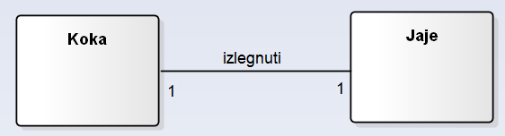
Koka-jaje problem, u čemu je problem?
Šta ne valja ovde?

Slide 15
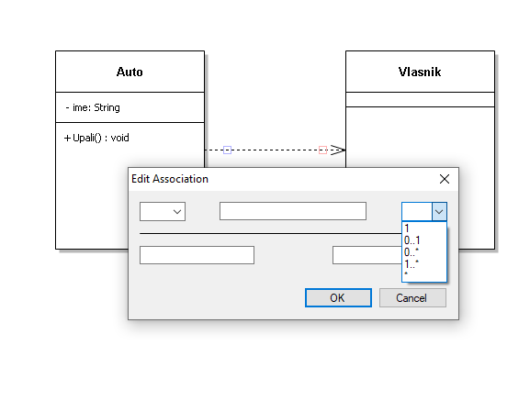
Dijagram klasa - asocijacija (parametri)

Slide 16
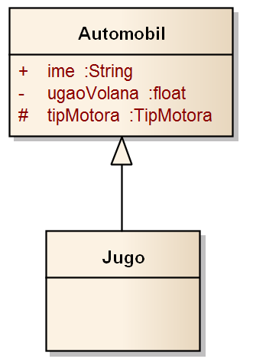
Dijagram klasa - nasleđivanje
Klasa Jugo nasleđuje klasu Automobil.
Automobil je roditeljska klasa. Ne zna ko su joj nalsednici, pa ne može ni da ima njihova ponašanja. Jedna klasa može imati proizvoljan broj naslednika. Poseduje javna, privatna i zaštićena polja.
Jugo je klasa naslednik. Zna ko joj je roditelj, pa tako može i da se ponaša kao roditelj (casting). Jedna klasa može imati samo jednog roditelja. Ima pristup javnim i zaštićenim poljima roditeljske klase.
public - vidljivo svima
protected - vidljivo samo naslednicima
private - vidljivo samo unutar klase

Slide 17
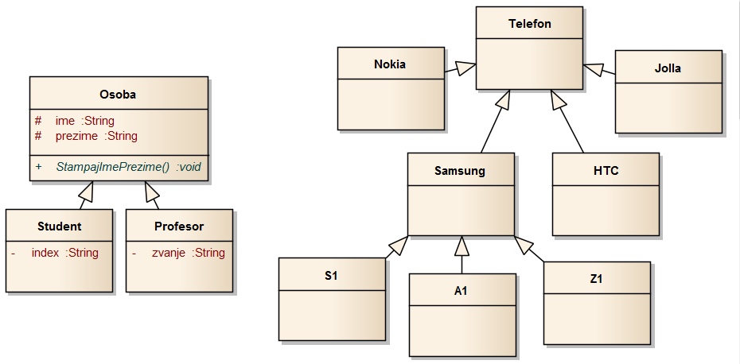
Dijagram klasa - nasleđivanje (dodatak)

Slide 18
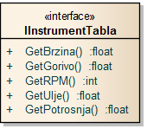
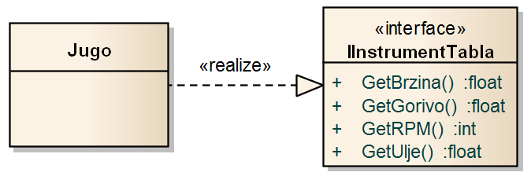
Dijagram klasa - implementacija
Klasa Jugo implementira interfejs IInstrumentTabla. Interfejs je kolekcija operacija definisana tako da idealistički opisuje određeno ponašanje. Ponašanje ostvaruje klasa. Svaka klasa može da implementira proizvoljan broj interfejsa. U C# notaciji imena interfejsa počinje slovom ‘I’.
Interfejs može biti i deklarativan, bez operacija (IAutomobilOtporanNaMetke).

Slide 19
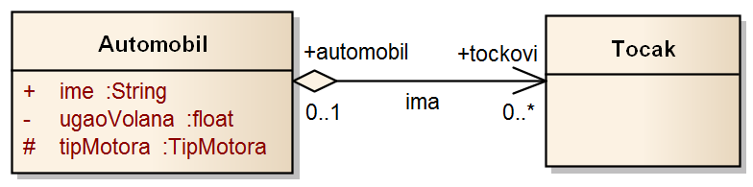
Dijagram klasa - agregacija
Klasa Automobil agregira klasu Točak, sadrži je.
Automobil se sastoji od točkova, odnosno, točak je deo automobila.
Agregacija je specialni slučaj asocijacije, odnos deo-celina.
Romb se nalazi pored kontejnerske klase.
Klase mogu postojati kao nezavisni elementi.
Ako se uništi Automobil, Točkovi mogu nastaviti da postoje.

Slide 20
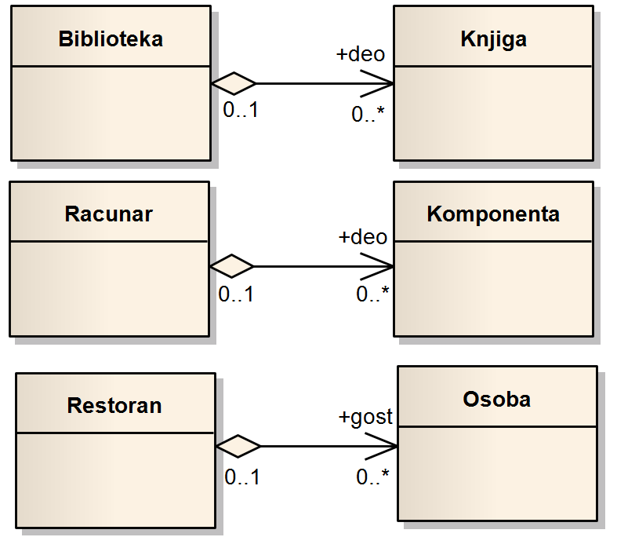
Dijagram klasa - agregacija (dodatak)

Slide 21
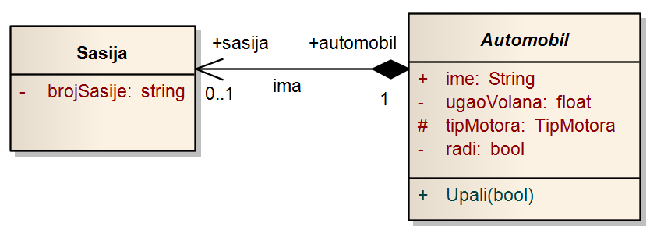
Dijagram klasa - kompozicija
Klasa Automobil je u kompoziciji sa klasom Šasija
Osnovni deo Automobila je Šasija, u ovom modelu Šasija uvek mora pripadati nekom automobilu.
Kompozicija je specialni slučaj agregacije, deo i celina su čvrsto povezani.
Ako se uništi Automobil, uništava se i Šasija.

Slide 22
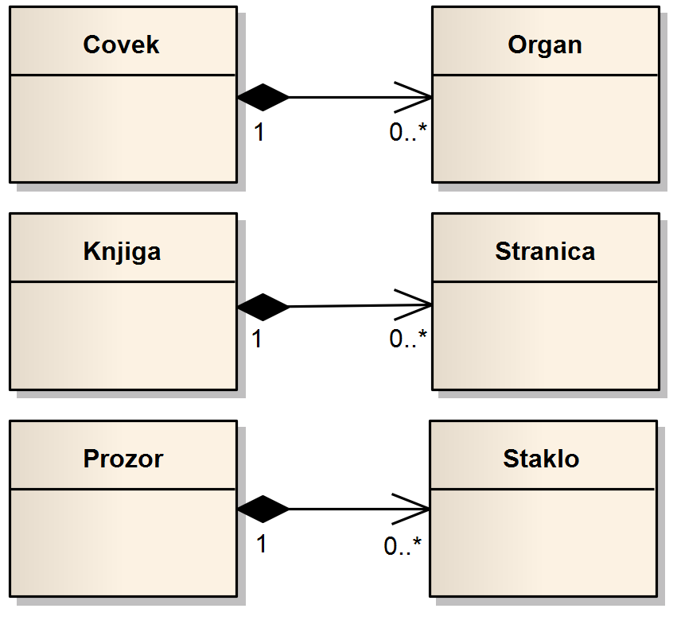
Dijagram klasa - kompozicija (dodatak)

Slide 23
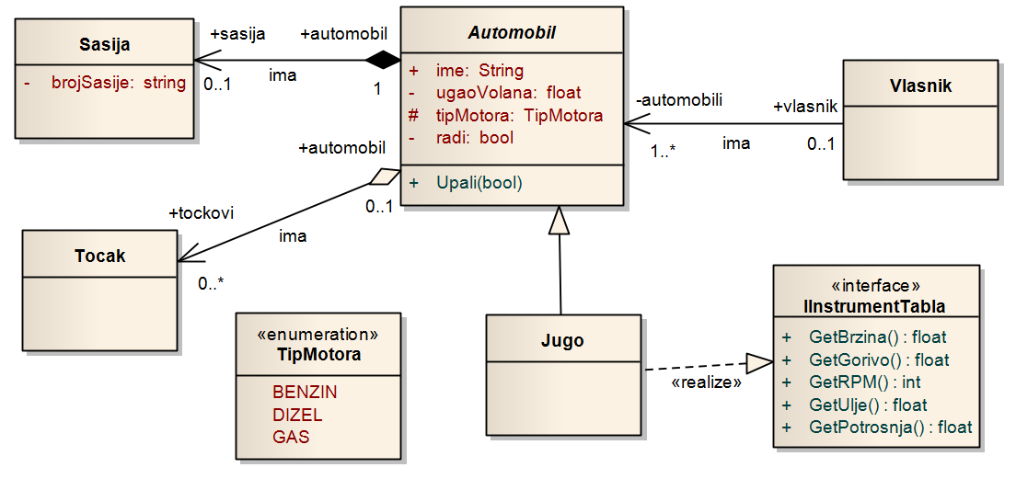
Dijagram klasa
Domaći zadatak: proširiti dati dijagram sa dodatnim poljima, odnosima, klasama i interfejsima koji bi učinili specifikaciju potpunijom.

Slide 24
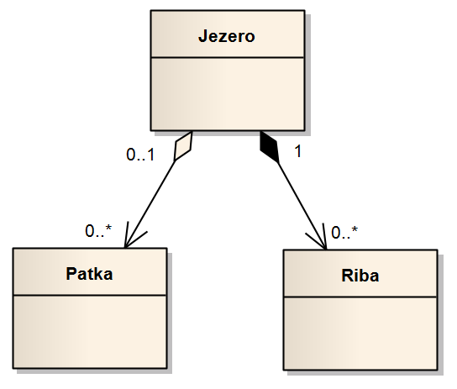
Agregacija ili kompozicija?

Slide 25
Zadatak
Napisati dijagram klasa u jeziku UML sledećeg sistema klasa:
Kuća se opisuje atributima grad, ulica, broj, i da li je zaključana.
Osoba se opisuje atributima ime i prezime i mogu li da otključaju kuću.
Apstraktni Uređaj ima ime i može da se upali.
Uređaj nasleđuju Šporet i Toster.
Kuća zna ko je vlasnik, a čine je ukućani i uređaji.
Ukućani znaju gde im je kuća.

